Slide 1
ВЕСЕЛА АБЕТКА
ЗНАЙОМСТВО З ВІДКРИТИМИ СКЛАДАМИ
Ознайомлення дітей старшого дошкільного віку з буквами за методикою Л. Шелестової
1 частина
Підготувала: вихователь Безкровна Л. М.

Slide 2

ГАРНІ ХЛОПЦІ-МОЛОДЦІ
ЗАКОПАЛИ ДВА СТОВПЦІ.
ТРЕТІЙ ЇМ ДОПОМАГАВ –
ПЕРЕКЛАДИНКУ ПОКЛАВ.
ВТІХА НАШІЙ ДІТВОРІ
БУКВА П ВЖЕ У ДВОРІ.
(В. Гринько)

Slide 3

ЗАВДАННЯ: ПОСПІВАЄМО РАЗОМ З ПІНГВІНАМИ ПІСЕНЬКУ – ПА, ПО, ПУ ПЕ, ПИ, ПІ

Slide 4

ЗАВДАННЯ:
- ДОРОСЛІ ПІНГВІНИ МАЮТЬ ОДЯГТИ ШАПОЧКИ. ПІНГВІН В ФІОЛЕТОВІЙ ШАПОЧЦІ – ПА, В СИНІЙ – ПО, В ОРАНЖЕВІЙ – ПУ, В ЗЕЛЕНІЙ – ПЕ.
- ЗНАЙДІТЬ ДЛЯ НИХ ДИТИНЧАТ, ОРІЄНТУЮЧИСЬ НА КОЛІР ШАПОЧКИ ТА ШАРФИКА.

Slide 5

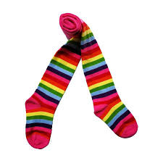
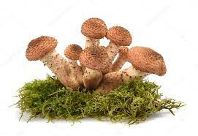
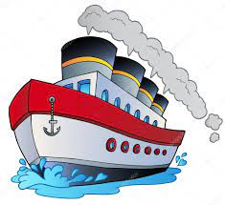





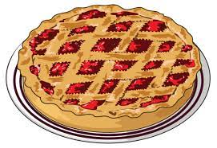
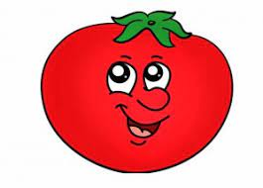
ДОПОМОЖІТЬ ПАВЛИКУ ЗНАЙТИ СКЛАД З БУКВОЮ П У ПОДАНИХ СЛОВАХ: ПАНЧОХИ, ОПЕНЬКИ, ПАПІР, ПАПУГА, ПАРОПЛАВ, ПЕНЬОК, ПІРАМІДА, ПОМІДОР, ПІРАТ, ПИРІГ.

Slide 6
МОРЯЧОК НАШ ЧОРНО-БІЛИЙ,
ЛОВИТЬ РИБУ ДУЖЕ ВМІЛО.
СХОЖИЙ ТРІШЕЧКИ НА ДІЖКУ,
МАЄ КРИЛЬЦЯ, МАЄ НІЖКИ.
МІЖ КРИЖИН ВІДВАЖНО ПЛАВА,
ОБГАНЯЄ ПАРОПЛАВИ.
ТО Ж ВИ ЗНАЄТЕ, ЩО ВІН,
НАЗИВАЄТЬСЯ…
ЗАВДАННЯ:
ПРОЧИТАЙТЕ У ЗАГАДЦІ ВИДІЛЕНІ СКЛАДИ ТА СЛОВА.

Slide 7

ПІНГВІН
ЗАВДАННЯ: ВИКЛАДІТЬ ІЗ ПАЛИЧОК ЗНАЙОМІ БУКВИ (У СЛОВІ ПІНГВІН)

Slide 8
ПІВЕНЬ ПУГАЧ ПИРІЖОК ПАРОПЛАВ ПІР`ЇНА СОПІЛКА СПІВАНОЧКА ЛИПКА КРУПА ПАЛЬЦІ КОПІЙКА ЛИСТОПАД ПИЛКА ПАРАШУТ ПОРОСЯ
ЗАВДАННЯ:
- У ПОДАНИХ СЛОВАХ ЗНАЙДІТЬ СКЛАД З БУКВОЮ П;
- НАЗВІТЬ СЛОВА У ЯКИХ СКЛАД СТОЇТЬ НА ПОЧАТКУ СЛОВА (ПРОЧИТАЙТЕ).

Slide 9
МОЄ ТІЛО ПІД ЗЕМЛЕЮ,
КУЧЕРИКИ – ПОНАД НЕЮ.
ЛЮБИТЬ МЕНЕ КОЖНА ЮШКА,
НАЗИВАЄТЬСЯ…
ЗАВДАННЯ: ПРИДУМАЙТЕ СЛОВА, ЯКІ Б ПОЧИНАЛИСЯ НА СКЛАД ПІ , ПО

Slide 10
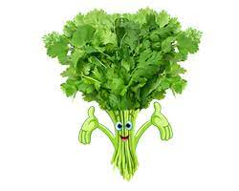
ПЕТРУШКА

Slide 11
ПЕЛЮСТКА СПАТИ ПОДВІР`Я ПІСНЯ ПОЛИВАЛЬНИЦЯ САПА ПОЛУМ`Я ПОЛУНИЦЯ КАПІТАН ПАРУБОК КРОПИВА СЛІДОПИТ ТОПОЛЯ
ЗАВДАННЯ:
- У ПОДАНИХ СЛОВАХ ПРОЧИТАЙТЕ ВИДІЛЕНІ СКЛАДИ;
- У СКІЛЬКОХ СЛОВАХ СКЛАД СТОЇТЬ В СЕРЕДИНІ СЛОВА.

Slide 12

СХОЖА Я НА М`ЯКИЙ ЗНАК,
ТІЛЬКИ ОТ ПИШУСЬ НЕ ТАК.
ВІН – НОАГМИ ДОГОРИ
КЛОУН, ЩО НЕ ГОВОРИ.
Я Ж, МОВ ПАННОЧКА, ХОДЖУ
НІС – ВГОРІ, КАБЛУК – ВНИЗУ.

Slide 13
А Б е Н О В П а Г Д Ж і Р И З К р М Л Е завдання: знайдіть незнайому букву

Slide 14
“Я КРУГЛЕНЬКА, ЧЕРВОНЕНЬКА,
З ХВОСТИКОМ ТОНЕНЬКИМ.
НА ГОРОДІ МЕНЕ РВУТЬ
І ДО СТОЛУ ПОДАЮТЬ”
ЗАВДАННЯ: ЗНАЙДІТЬ У ЗАГАДЦІ БУКВУ Р.

Slide 15
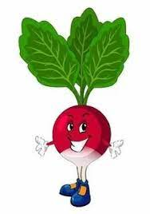
РЕДИСКА
ЗАВДАННЯ: ЧИТАЄМО ПЕРШІ ДВА СКЛАДИ – РЕ, ДИ ТА ОСТАННІЙ - КА

Slide 16
“МАЮ КЛЕШНІ Й ДОВГІ ВУСА,
Я І САМ ЙОГО БОЮСЯ:
БО ЩИПАЄ, МОВ ГУСАК,
НУ А ЗВУТЬ ЩИПАКУ…”
ЗАВДАННЯ: ПРОЧИТАЙТЕ У ЗАГАДЦІ ВИДІЛЕНІ ЗЕЛЕНИМ КОЛЬОРОМ СКЛАДИ ТА СЛОВА.

Slide 17

РАК
ЗАВДАННЯ: САМОСТІЙНО ПРОЧИТАЄМО ЦЕ СЛОВО

Slide 18

РО КА РИ РЕГ РІ ЗИК КА КИ РІ БА МА РИ ЖОК РУ РА БЕ
ЗАВДАННЯ: ДОПОМОЖЕМО РОМАНУ ПРОЧИТАТИ СЛОВА – ОРІЄНТУЮЧИСЬ НА КОЛЬОРИ

Slide 19
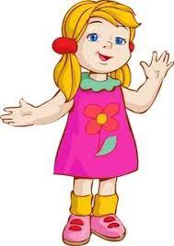
КОРАБЕЛЬ БЕРЕГ РІЧКА РИБА РЕП`ЯХ ОБРУЧ КОРІННЯ ПЕРО ТИГРИЦЯ РУШНИК
ЗАВДАННЯ: ЗНАЙДІТЬ ДЛЯ ДІВЧИНКИ РИТИ У ПОДАНИХ СЛОВАХ СКЛАДИ З БУКВОЮ Р ТА НАЗВІТЬ МІСЦЕ СКЛАДУ У СЛОВІ (НА ПОЧАТКУ, ВСЕРЕДИНІ ЧИ ВКІНЦІ)

Slide 20

СІРА ГУСКА ЇСТЬ ОВЕС:
І СИЧИТЬ СЕРДИТО: - ЕС-С-С!
СІРА ГУСКА, НЕ СВАРИСЬ!
ОСЬ ЦЯ БУКВА С, ДИВИСЬ!
ЯК ПИРІГ-МАКІВНИЧОК,
НАЧЕ МІСЯЦЯ РІЖОК.
(В.Гринько)

Slide 21
“НІЖНА ЗІРКА СРІБНО-БІЛА
НА РУКАХ ЗГОРИ ЗЛЕТІЛА.
Я ПРИНІС ЇЇ СЮДИ –
СТАЛА КРАПЕЛЬКА ВОДИ.”
ЗАВДАННЯ: ЗНАЙДІТЬ НОВУ БУКВУ СХОЖУ НА ПОЛОВИНКУ БУКВИ О

Slide 22

СНІЖИНКА
ЗАВДАННЯ: ПРОЧИТАЄМО повільно СЛОВО -
С-Н-і-Ж-И-Н-К-А

Slide 23
“Я ПАДАЮ НА ВАШІ ХАТИ.
Я БІЛИЙ-БІЛИЙ, ВОЛОХАТИЙ.
Я ПРИЛИПАЮ ВАМ ДО НІГ,
І НАЗИВАЮСЬ ПРОСТО…”
ЗАВДАННЯ: ПРОЧИТАЙТЕ ВИДІЛЕНІ СЛОВА

Slide 24

СНІГ
ЗАВДАННЯ: ВИЛІПИТИ ІЗ ПЛАСТИЛІНУ БУКВУ С

Slide 25

КА МИ ЖЕ ЛІ НЕ ЗЕ ЖА РИ МЕ БІ ЗІ ЛО НА БУ РА КУ
ЗАВДАНЯ: ЗНАЙДІТЬ ДЛЯ СНІГОВИЧКА ОДНАКОВІ СКЛАДИ ТА ПРОЧИТАЙТЕ ЇХ

Slide 26
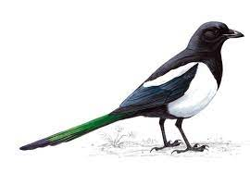
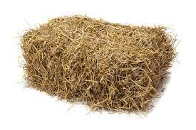
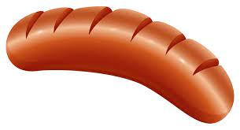
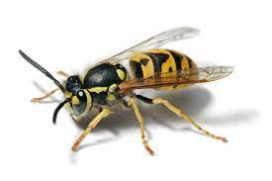
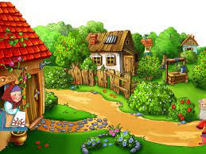
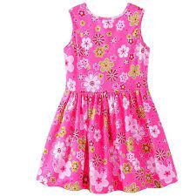
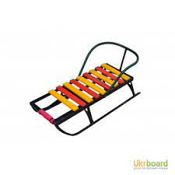
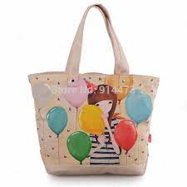
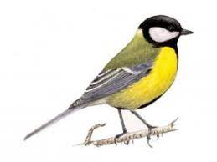
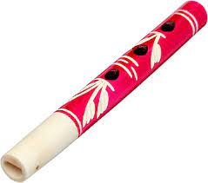
САНЧАТА СОПІЛКА СОСИСКА СИНИЧКА ОСА СОРОКА СУКНЯ СУМКА СІНО СЕЛО
ЗАВДАННЯ:
ЗНАЙДІТЬ У ПОДАНИХ СЛОВАХ СКЛАДИ ІЗ БУКВОЮ С.
ТА ВІДПОВІДНУ ДО НИХ КАРТИНКУ

Slide 27
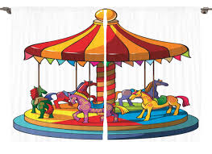
РА РО РУ РЕ РИ РІ СА СО СУ СЕ СИ СІ
ЗАВДАННЯ: РУХАЮЧИСЬ НА КАРУСЕЛІ НАЗВІТЬ ТА ПРОСПІВАЙТЕ СКЛАДИ З БУКВАМИ Р ТА С

Slide 28

МОЛОТОЧОК, МОЛОТОЧОК,
ПОМОЖИ ЗАБИТЬ ГВІЗДОЧОК!
-МНОЮ ВИ НЕ ЗАБЄТЕ,
Я Ж ЗАЛІЗНА БУКВА ТЕ…
РОЗГЛЯДАЄ ДІТВОРА:
НАЧЕ БУКВА З БУКВАРЯ.
(В. Гринько)

Slide 29
“ВІН ТАКИЙ СМУГАСТИЙ,
ВІН ТАКИЙ ІКЛАСТИЙ.
НАЙСТРАШНІШИЙ У ТАЙЗІ,
ПЕРЕД НИМ ТРЕМТЯТЬ УСІ.
ЯК РОЗЗЯВИТЬ ПАЩУ – ИГРР!
НАЗИВАЮТЬ ЗВІРА…”
(О.Орач)
ЗАВДАННЯ: ЗНАЙДІТЬ У ЗАГАДЦІ НОВУ БУКВУ

Slide 30
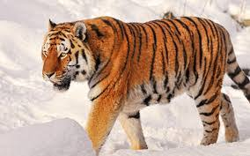
ТИГР
ЗАВДАННЯ: ЗОБРАЗІТЬ СВОЇМ ТІЛОМ БУКВУ Т

Slide 31
ТА КИ ТУ СО КЕ ТІ ТИ КА ТЕ КО ТО КІ ВЕ КУ
ЗАВДАННЯ:
- ДЛЯ ТРИКУТНИКА ЖОВТОГО КОЛЬОРУ НАЗВІТЬ СКЛАДИ З БУКВОЮ Т;
-ДЛЯ ОВАЛА – СКЛАДИ З БУКВОЮ К;
- ДЛЯ ТРИКУТНИКА ОРАНЖЕВОГО КОЛЬОРУ – СКЛАДИ З БУКВОЮ В; ДЛЯ ПРЯМОКУТНИКА – СКЛАДИ З БУКВОЮ С

Slide 32
КВІ ТА ТЕ ТУР ТА ТА ТОР ТИ ТЕП ТАТ ТІ ТО
ТИ НОК НІС НІР БІР ЗОК БА Н ЛО КО ЛО КАР
ЗАВДАННЯ: ПІДБЕРІТЬ СКЛАДИ, ЩОБ УВОРИЛИСЯ СЛОВА ТА ПРОЧИТАЙТЕ ЇХ.
(ПІДКАЗКА: КВІТИ, ТАНОК, ТЕНІС, ТУРНІР, ТАБІР, ТАЗОК, ТОРБА, ТИН, ТЕПЛО, ТАТКО, ТІЛО, ТОКАР)

Slide 33
“НАВЕСНІ ГУЛЯТИ ХОДИТЬ,
І ПШЕНИЧНІ ЗЕРНА
ВИСІВАЄ ВІН РЕТЕЛЬНО
У КОЛГОСПНУ ЗЕМЛЮ.
І ХОЧ СИЛЬНИЙ, АЛЕ МАЄ
ЛАГІДНИЙ ХАРАКТЕР,
КОЖЕН ДОБРЕ ЙОГО ЗНАЄ,
ЦЕ ХЛОП`ЯТА…”
ЗАВДАННЯ: ПРОЧИТАЙТЕ ВИДІЛЕНІ СКЛАДИ

Slide 34

ТРАКТОР
ЗАВДАННЯ: ВИКЛАДІТЬ ІЗ ПРИРОДНОГО МАТЕРІАЛУ СКЛАДИ –
ТА ТО ТУ ТЕ ТИ ТІ

Slide 35

СТАВ ЗАКРІЙНИКОМ МІЙ БРАТИК,
НУ Й ЗАКРІЙНИК, - ХВАЛИТЬ ШЕФ.
В БРАТА НОЖИЦІ ЧАРІВНІ,
МОВ ЗАЛІЗНА БУКВА ЕФ.
(В.Гринько)

Slide 36

ФА ВЕ ЖЕ ФО КЕ НІ ФУ МА РЕ ФЕ ТУ ГО ФИ ЛО ПА ФІ ПУ ЗА КУ ПИ СЕ
ЗАВДАННЯ:
-ЗОБРАЗІТЬ СВОЇМ ТІЛОМ БУКВУ Ф;
-ДОПОМОЖИ ФУТБОЛІСТУ ВЛУЧИТИ У СКЛАД З БУКВОЮ Ф.

Slide 37
“Б`Є ВОДА В УСІ БОКИ,
ІЗ ЗАЛІЗНОГО ТЮЛЬПАНА –
ПОСПІШАЄМ ЗАЛЮБКИ
МИ ДО КРАСЕНЯ…”
ЗАВДАННЯ: ЧИТАЄМО ВИДІЛЕНІ СЛОВА

Slide 38

ФОНТАНА
ЗАВДАННЯ: ВИКЛАДІТЬ ІЗ ПРИРОДНОГО МАТЕРІАЛУ СКЛАД ФО

Slide 39
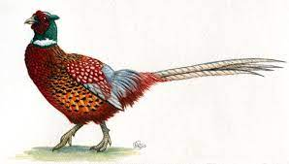
ФАРБА ФУРГОН ФОТО ОФІЦІАНТ ФІГУРА ПУФИК ФЕЯ ФУЖЕР ФОНТАН ФІКУС ФАРБИ ФАКІР ФАКЕЛ ФОРМА ФАРТУХ
ЗАВДАННЯ:
-ПРОЧИТАЙТЕ ДЛЯ ФАЗАНА СКЛАДИ ІЗ БУКВОЮ Ф.

Slide 40
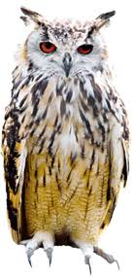
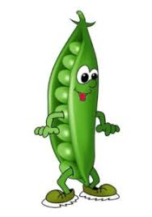

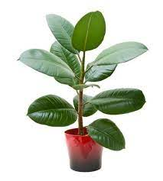
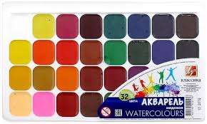
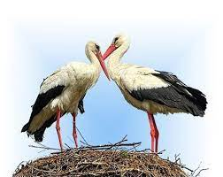
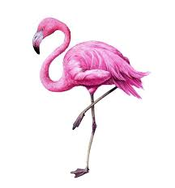
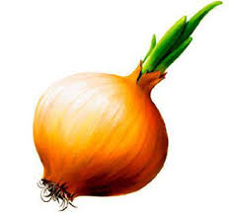
ЗАВДАННЯ:
- НАЗВІТЬ КАРТИНКИ, У НАЗВАХ ЯКИХ Є СКЛАД З БУКВОЮ Ф

Slide 41

ТА ТО ТУ ТЕ ТИ ТІ
ФА ФО ФУ ФЕ ФИ ФІ
ЗАВДАННЯ: НАЗВІТЬ ТА ПРОСПІВАЙТЕ
СКЛАДИ ДЛЯ ФЕЇ

